Slide 1
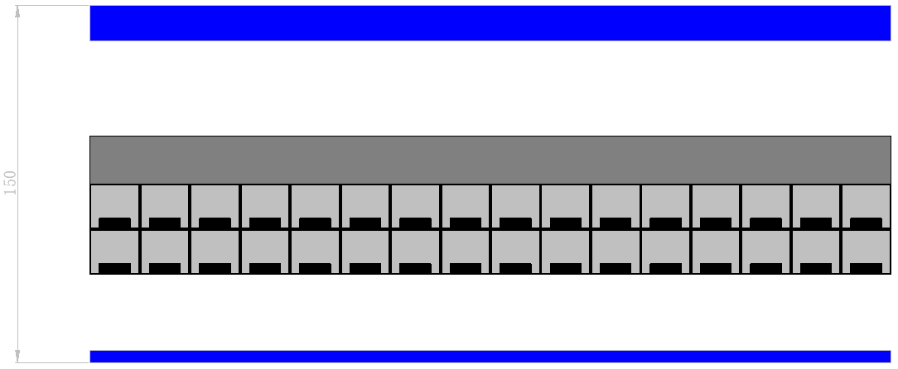
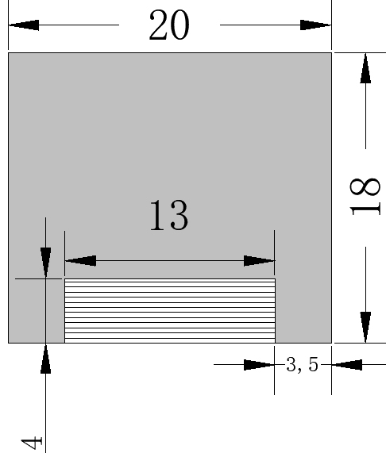
冷却结构设计
问题转化为辐射传热&支撑导热问题
300K
15
吊挂系统
45.5
47
LHe
MLI或者气凝胶
20
5K
support
39.5
38
25
MLI或者气凝胶
5
300K

Slide 2
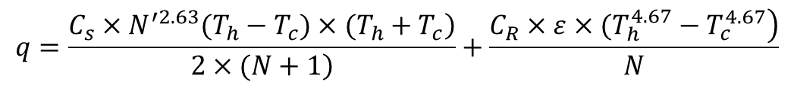
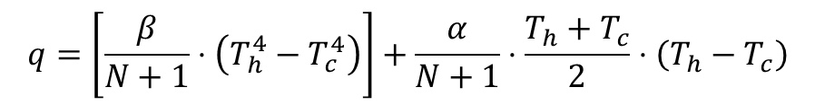
计算带有多层绝热的辐射漏热有如下两个公式
公式1*，Lockheed公式
$$q=\frac{\left.C_{s}×N^{′2.63}(T_{h}−T_{c})×(T_{h}+T_{c}\right)}{\left.2×(N+1\right)}+\frac{\left.C_{R}×ε×(T_{h}^{4.67}−T_{c}^{4.67}\right)}{N}$$
公式2* ，CERN经验公式
$$q=\left[\frac{β}{N+1}⋅\left(T_{h}^{4}−T_{c}^{4}\right)\right]+\frac{α}{N+1}⋅\frac{T_{h}+T_{c}}{2}⋅\left(T_{h}−T_{c}\right)$$
式中T_{h}为热壁面温度，T_{c}为冷壁面温度，N为绝热材料层数，N’为绝热材料厚度，C_{s}、C_{R}、α、β均为常系数
初步估计多层绝热厚度为10层1cm，假设各加入20层多层绝热（N=20）
* J A.Demko, J E. Fesmire, Q S. Shu. Cryogenic Heat Management[M]. CRC Press.

Slide 3
在Th=300K，Tc=5K的边界条件下，使用两个公式分别计算得出静态漏热Q1=772.31W；Q2=438.08W。
即使按照较小的Q2来计算，漏热仍旧很大，查得3bar5K超临界氦的显热大约为6J/g·K，以超临界氦升温10K计，仍旧需要约7.5g/s的流量。
若增加至30层绝热，漏热降低至Q1=515.09W和Q2=296.76W
若存在一100K的冷屏不加装多层绝热材料，则漏热为Q=251.47W。
若存在一100K的冷屏加装10层绝热材料，则漏热为Q1=13.24W和Q2=24.51W 。
300K
LHe
MLI或者气凝胶
5K
support
MLI或者气凝胶
300K

Slide 4
去除冷屏可不可行？
无冷屏后线圈运行温度多少合适？（5~20K）
增加多少漏热？导致增加多少运行成本？
有无其他问题？如300K杜瓦积冷凝水
气凝胶可不可以代替多层绝热？
气凝胶使用较少，性质不明，需要进行实验测试方可确定……
若进行进一步细致的计算仍存在下面的问题：
能提供的氦气流量的大小，氦气管道的直径和布置方式细节；
电源线所增加的功率（动态热负荷）是多大，以怎样的形式分布
会否产生局部的功率突变，导致其它问题
支撑杆的布置和导热情况
300K
LHe
MLI或者气凝胶
5K
support
MLI或者气凝胶
300K

Slide 5
之前的问题的解释：
氦气流量为10g/s，氦气管道21mm×10mm（壁厚1mm），共计277m，分为两条管道以减小压力，每条管道内流量为5g/s；
动态热负荷30W，均匀分布；
暂不考虑局部的功率突变；
支撑杆的导热暂时忽略。
共计277m冷却管，按照支撑筒8m长布管来计算，共计约34条，每条冷却管之间间隔约为440mm。
取其中一块支撑筒板及冷却管作为模型进行热力学计算
按照内外各20层多层绝热计算，在支撑筒上产生的辐射热流为3.4836W/m²
动态热负荷带来的热流约为0.248W/m²
忽略径向温差
8m
21mm
440mm
10mm

Slide 6

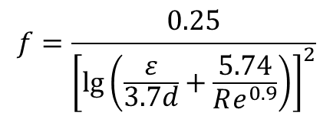
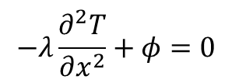

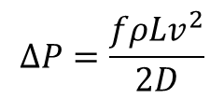
计算管道的压降需要首先计算流动时的摩擦系数f，在计算得出f后便可以计算管道的压降ΔP
R$e$=ρvl/μ
$$f=\frac{0.25}{{\left[\lg\left(\frac{ε}{3.7d}+\frac{5.74}{Re^{0.9}}\right)\right]}^{2}}$$
$$ΔP=\frac{fρLv^{2}}{2D}$$
计算管道的换热最常用的是D-B公式
$$Nu_{f}=0.023Re_{f}^{0.8}Pr_{f}^{0.4}$$
计算板上的温度分布，则需要求解带内热源的热传导方程，初步计算采用定物性假设
由于两侧对称，计算域可以进行进一步简化
绝热？
8m
$$−λ\frac{∂^{2}T}{∂x^{2}}+φ=0$$
220mm
定壁温

Slide 7
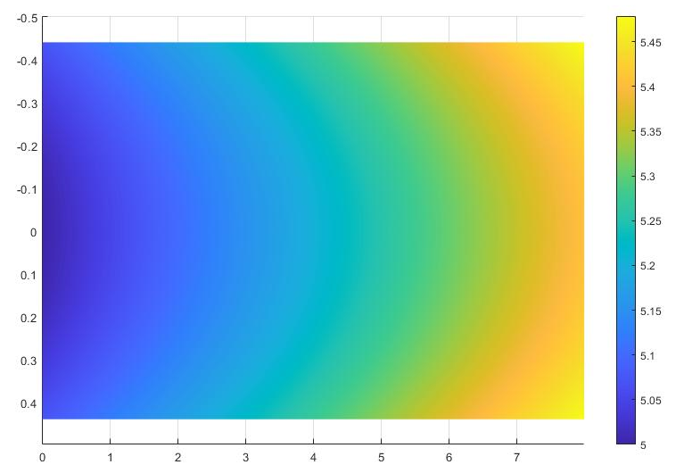
计算得到在如下计算区域内，在8m的冷却管道中，氦气产生了0.4066K的温升，对应在整体管道内产生了7.04K的温升，即在整个支撑筒上，3bar5K的超临界氦出口温度约为12K。
对应的压降计算，按照较粗糙的管道取ε=0.005，计算得到f=0.2953，对应在整个冷通道内的压降为1.67×10⁴Pa的压降，流动基本不受影响
温度场的分布如下图所示

Slide 8
总结：
经过计算校核，采用在线圈内外各缠绕20层多层绝热的方案，在支撑筒上的管道共计277m，分为两路缠绕，每路的3bar@5K超临界氦流量为5g/s，共计10g/s。
计算得到氦气出口温度约为12K，温升为7K。
初步计算得到管道的压降为1.67×10⁴Pa，基本不影响管内的流动。
计算过程中忽略了弯头等因素的影响，但对压降和整体温度分布方面影响不大。
如果空间条件允许，可以增大多层绝热的缠绕层数，但不建议超过30层。

